Slide 1

Builder Pattern Software Engineering 2: Creational Patterns
Yassine Bensaleh, Rene Fischer,
Sascha Görnert, Niko Lockenvitz,
Julian
Mannheim, den 07.01.2019
R
Rolle
2
0

Slide 2




Buzzword-Bingo - Hausbau
Tür
Fenster
Dach
Keller
Heizung
Wand
Garage
Kamin
Steinhaus
Mauerhaus
Holzhaus
Fertighaus
Schloss
Atombunker
Villa
Reihenhaus
Sandra
Blockchain
Blockhaus
Notes:
Problem
An application needs to create the elements of a complex aggregate. The specification for the aggregate exists on secondary storage and one of many representations needs to be built in primary storage.

Slide 3
Wann ist das Pattern anzuwenden?
Objekt besteht aus mehreren Einzelteilen (komplex)
Objekt hat sehr viele Übergabeparameter
Objekt kommt multivariat vor
Konstruktionsablauf erfordert internen Zustand, der vor einem Client verborgen wird
Notes:
wenn Instanziierung sehr schwer und komplex ist, weil das Objekt z.B. aus mehreren Objekten zusammengesetzt ist
wenn ein Objekt sehr viele Übergabeparameter besitzt
achten auf Übergabeparameter
achten, dass Komponenten richtig zusammengebaut werden
Objekte, die aus versch. Teilen zusammengesetzt werden, in unterschiedlichen Varianten vorkommen
Indikator: zahlreiche überladene Konstruktoren → zig Variationen
Applikationen, die etwas von einem Format in ein anderes Format konvertieren
Bild ist als jpeg abgespeichert. User soll angeboten werden Bild in unterschiedliche Formate umzuwandeln wie z.B. png, pdf etc.
Konstruktionsablauf erfordert internen Zustand, der vor einem Client verborgen wird

Slide 4
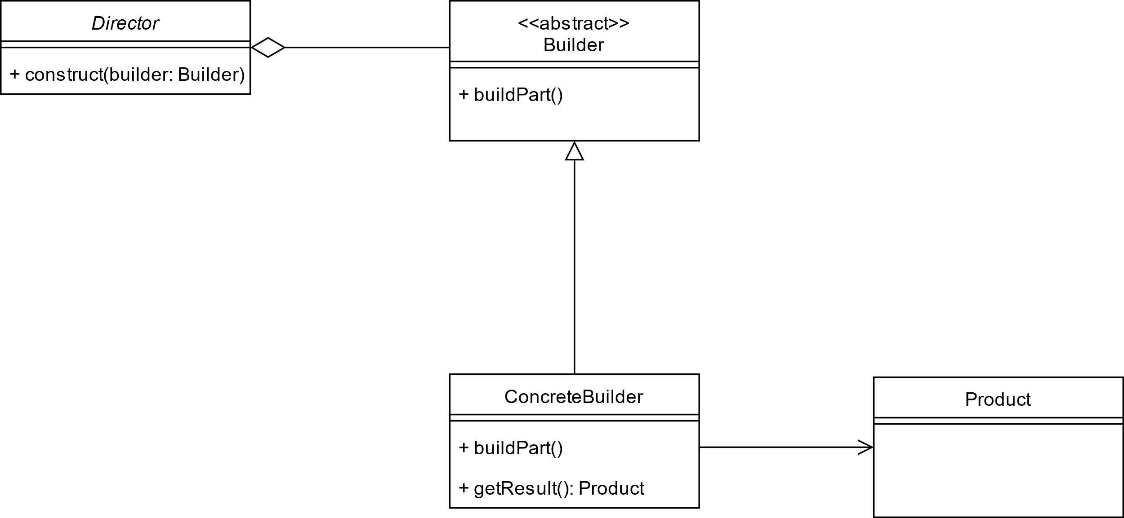
UML-Beispiel
buildWall()
buildDoor()
buildRoof()
buildWindow()
buildBasement()
...
StoneHouseBuilder
WoodHouseBuilder
...
House

Slide 5
Nachteile
Vorteile
enge Kopplung zwischen Produkt, konkretem Builder und den am Konstruktionsprozess beteiligten Klassen
mehr Code
komplexer
jeder weitere Produkttyp benötigt eigenen ConcreteBuilder
komplexe Systeme leichter abbildbar (z. B. Hinzufügen neuer Produkttypen)
feingranulare Kontrolle über Konstruktionsprozess
Konstruktionsprozess: verschiedene Repräsentationen erzeugen z. B. Hausbau
Code wird besser wartbar
step by step

Slide 6
Quellen
https://sourcemaking.com/design_patterns/builder
https://en.wikipedia.org/wiki/Builder_pattern
https://de.wikipedia.org/wiki/Erbauer_(Entwurfsmuster)

